Slide 1


ANÁLISIS DE LAS ENCUESTAS DE PERCEPCIÓN DE LOS CANALES DE COMUNICACIÓN COMFAORIENTE EPS-S
II TRIMESTRE 2026

Slide 2

ENCUESTAS DE PERCEPCIÓN
Para el periodo abril - junio de 2026 se evaluó la percepción de los canales de comunicación habilitados por Comfaoriente EPSS, permitiendo así medir el grado de satisfacción (telefónica, correos electrónicos, presenciales, página web, EPS VIRTUAL), a continuación, se presentan los resultados de las encuestas aplicadas en el II trimestre de 2026.
En total de encuestas aplicadas de percepción, en el primer trimestre fueron 2447.
Comfaoriente EPSS, se ha destacado en su desempeño con la población afiliada garantizando la atención en salud, permitiendo así la fidelización de nuestros afiliados
Estos resultados nos permiten evaluar y tomar acciones de mejora continua.

Slide 3
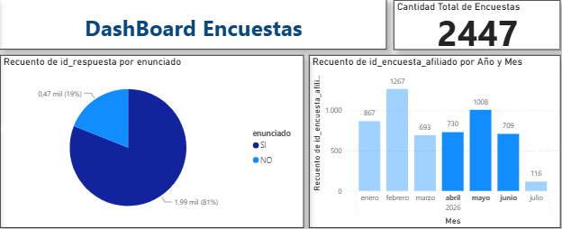
Conocimiento de los canales de comunicación dispuestos por COMFAORIENTE.
Se evidencia que, en el segundo trimestre de 2026, se ha sido positivo el resultado, toda vez se obtuvo un resultado del 81%.

Slide 4
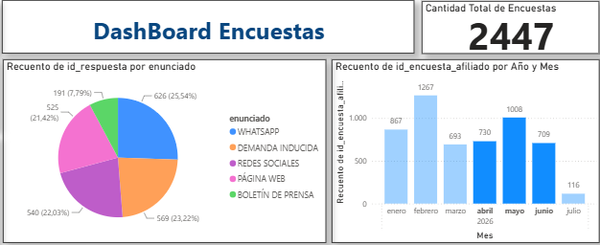
Canales de comunicación utilizados
Se puede evidenciar que el canal de comunicación con mayor acceso a los afiliados de Comfaoriente EPSS para acceder a los servicios, WhatsApp con un 25,54%, la Demanda inducida con un 23,22% y seguidamente las Redes sociales con un 22,03%

Slide 5
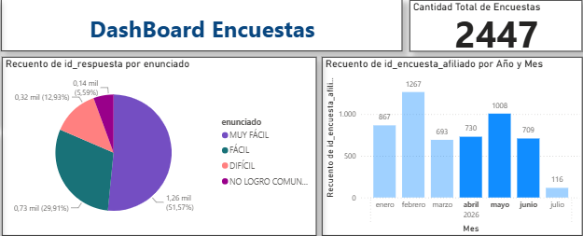
Nivel de dificultad para obtener comunicación.
Se evidencia que el nivel de dificultad fue muy fácil con un 51,57% y como fácil con un 29,91%, siendo este resultado aceptable.

Slide 6
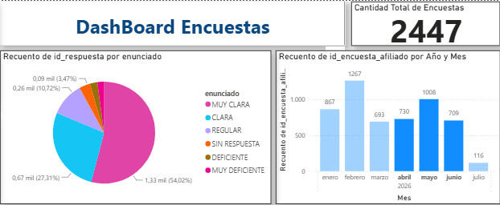
Información u orientación recibida a través de los canales de atención dispuestos por COMFAORIENTE EPS-S
Se evidencia el grado de satisfacción con relación a la información u orientación recibida por parte de Comfaoriente EPSS a través de los canales de atención, donde los afiliados consideraron recibir una información Muy Clara con un 54,02% y Clara con un 27,31%, logrando así un resultado aceptable.

Slide 7
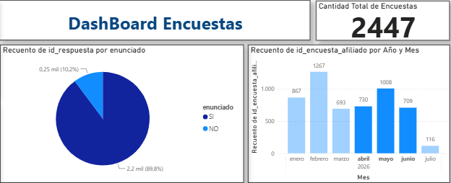
La información que usted recibe a través de los canales de atención de COMFAORIENTE EPS-S. ¿Está acorde con sus necesidades?
Se evidencia que el 89,8% considera que la información recibida ha dado solución a su necesidad de acuerdo con lo manifestado y/o requerido, se aprecia que el resultado obtenido es aceptable

Slide 8
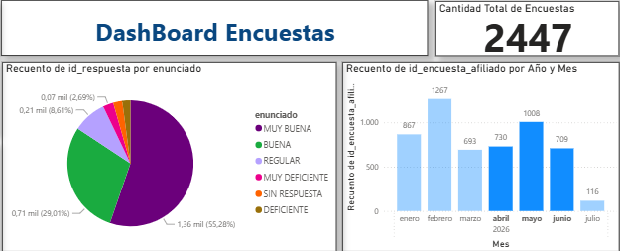
Calificación de la Atención brindada
Se evidencia el grado de satisfacción frente a la atención brindada por parte de la EPS, fue muy buena con un 55,28% y buena con un 29,01%, logrando así un resultado favorable.

Slide 9
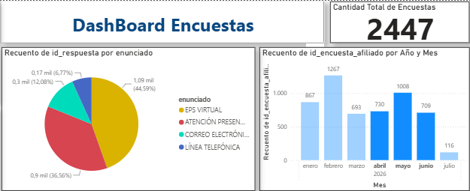
Medios de comunicación por medio del cual los usuarios se entera de los programas que ofrece COMFAORIENTE EPS-S
Se evidencia que el medio de comunicación por el cual los usuarios se han enterado de los programas que ofrece la EPSS, fue la herramienta tecnológica EPS_VIRTUAL con un 44,59%, seguidamente la atención presencial con un 36,56%.

Slide 10
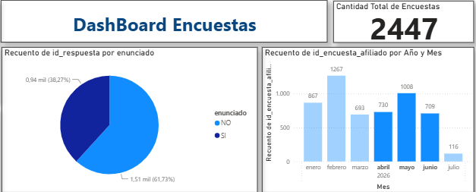
¿Ha sido usted beneficiario de alguno de los programas ofertados por COMFAORIENTE EPS-S?
Se evidencia que, el 61,73% de los afiliados han recibido atención en algunos de los programas ofertados por la EPSS, basados en la normatividad vigente con relación a la población objeto de las atenciones que brinda la EPS, tales como: mamografías y vacunación en atención de IPS móvil, Compensación Económica Temporal (CET) y procesos administrativos (afiliaciones, autorizaciones, prestaciones económicas, servicios no PBS), comparado con los meses anteriores.

